Slide 1

Взаимодействие аналитика, руководителей проектов и владельцев продуктов. Практический кейс.
Развитие кросс-компетенций и перераспределение ответственности между участниками процесса разработки как способ компенсировать дефицит ресурсов аналитика
Власова Анастасия
МТС ИТ
nk.kachurina@gmail.com
linkedin.com/in/vlasovank
facebook.com/vlasova.nk

Slide 2


О себе
Должность: Системный аналитик
Опыт: работаю в IT c 2006 года
3,5 года в бизнес и системном анализе
Место работы: МТС ИТ
В 2018 году мне пришлось столкнуться с острым дефицитом BA ресурсов. Опыт в решении данного вопроса привел к появлению этого доклада.

Slide 3
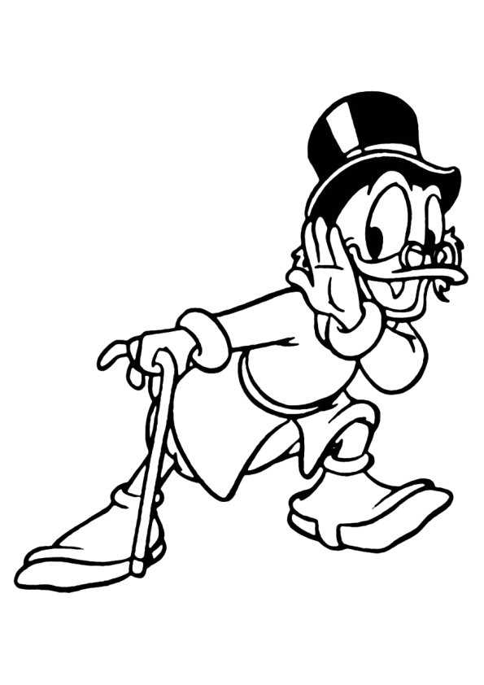
О нас
На данный момент наш отдел разрабатывает системы для внутреннего использования, предназначенные для проектного планирования, формирования проектных команд, заказов внутренних сервисов, управления карьерой и учета рабочего времени, а также мы составляем BI-отчетность на основании данных из этих систем.

Slide 4

Наиболее остро стояли следующие проблемы:
Ограниченность ресурсов аналитика и как следствие либо нехватка проработанных задач готовых к разработке, либо потеря качества проработки.
Недостаточная осведомленность членов команды о процессе сбора и проработки требований и как следствие невозможность переложить часть обязанностей аналитика на других членов команды.

Slide 5

Среди возможных решений мы рассматривали:
Переход на итерационную модель разработки
Открытие новых штатных единиц
Развитие кроссфункциональности
Сокращение объема работ

Slide 6

Были предприняты следующие шаги:
Внедрение единого репозитория на базе Enterprise Architect.
Проведены несколько семинаров посвященных видам требований, разбору двух видов UML диаграмм (диаграммы деятельности и вариантов использования) и работе с Enterprise Architect.
Проведены несколько семинаров по описанию User Stories и критериев приемки.
Внедрен процесс работы с задачами учитывающий временный дефицит ресурсов.

Slide 7
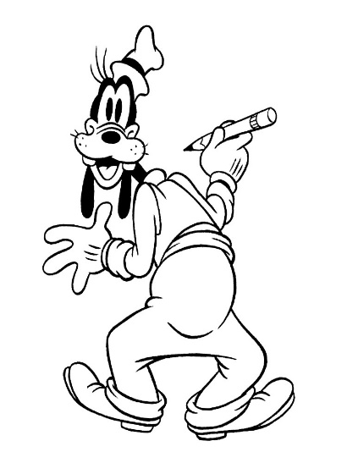
Процесс выглядел следующим образом:
Шаг | Участвующие роли
Описание as is | Руководитель проекта, Владелец продукта
Описание бизнес-требования | Руководитель проекта, Владелец продукта
Концепция решения | Руководитель проекта, Владелец продукта
Согласование концепции решения | Руководитель проекта, Владелец продукта, Аналитик
Детализация и уточнение решения | Руководитель проекта, Владелец продукта, Тестировщик, Аналитик
Уточнение деталей технической реализации | Аналитик, Тестировщик, Разработчик (если задача простая, то РП и ВП обходятся без аналитика)
Согласование | Руководитель проекта, Владелец продукта, Аналитик + заказчик
Постановка задачи в работу и контроль | Руководитель проекта

Slide 8

Ограничения:
Данный подход отлично работал для небольших задач, задач по автоматизации методологически выверенных процессов, для задач в небольших краткосрочных проектах.
Данный подход не очень подходит для интеграционных задач или задач, где не ясен бизнес-процесс и одной из задач является собственно создание нового бизнес-процесса с последующей автоматизацией. Для таких задач привлечение аналитика необходимо с самых ранних этапов обсуждения.

Slide 9
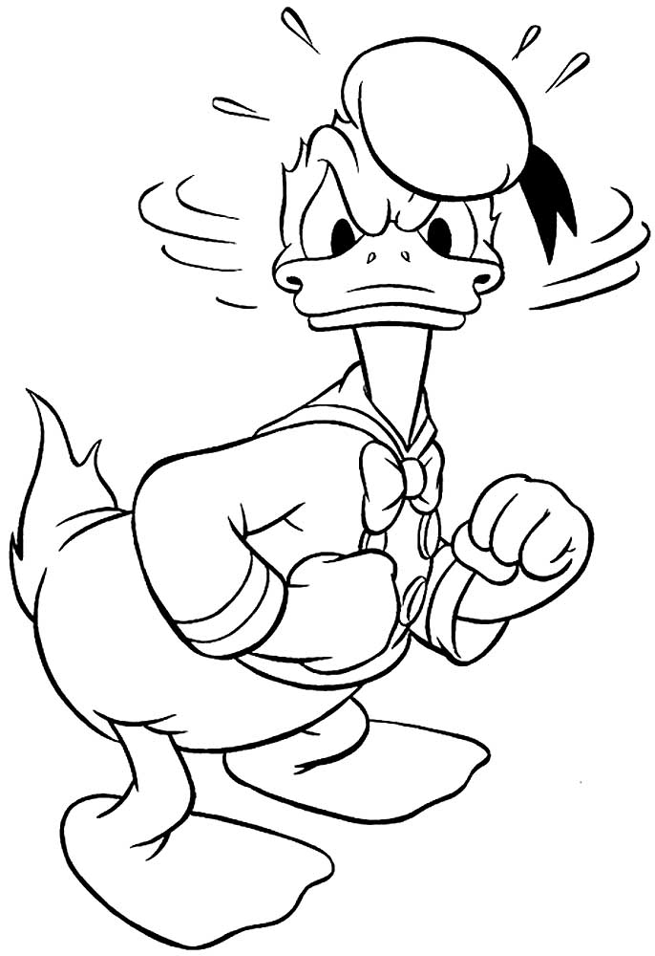
Сложности:
Развитие кроссфункциональности - это не переквалификация, следовательно, передать задачи аналитика в полном объеме и для задач любой сложности невозможно.
Enterprise Architect - достаточно сложный инструмент, и РП для создания схем в основном предпочли работать с онлайн аналогами, что создало сложности переноса данных, однако это не мешало главной цели – проведению аналитики.

Slide 10
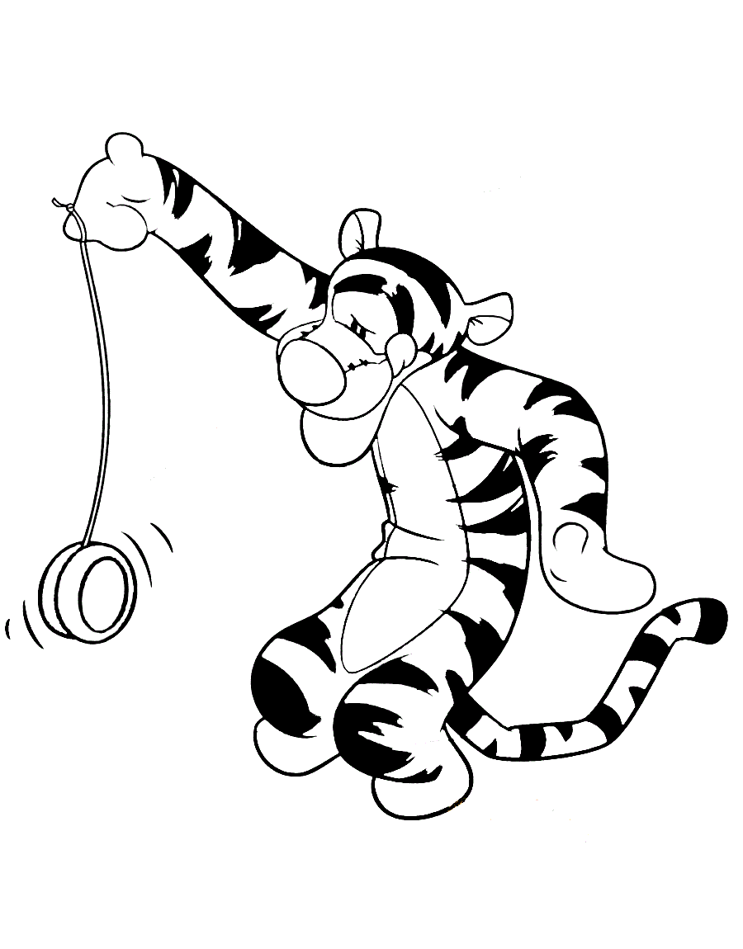
Результат:
Создание единого места для хранения требований и «документальный след» несмотря на нехватку ресурсов.
Появление общих знаний и культуры работы с требованиями и описаниями процессов у руководителей проектов и владельцев продуктов.
Первичные обсуждения требований с заказчиками РП и ВП вели уже с пониманием того, на какие вопросы предстоит отвечать при детальном анализе задачи.
Утверждение регламентированного порядка работы над постановкой задач в разработку учитывающего дефицит ресурсов.
Участие аналитика на простых задачах либо не требовалось, либо несло консультационных характер.
Привлечение тестировщиков на ранних этапах проработки требований снизило число ошибок при анализе и ускорило тестирование.

Slide 11
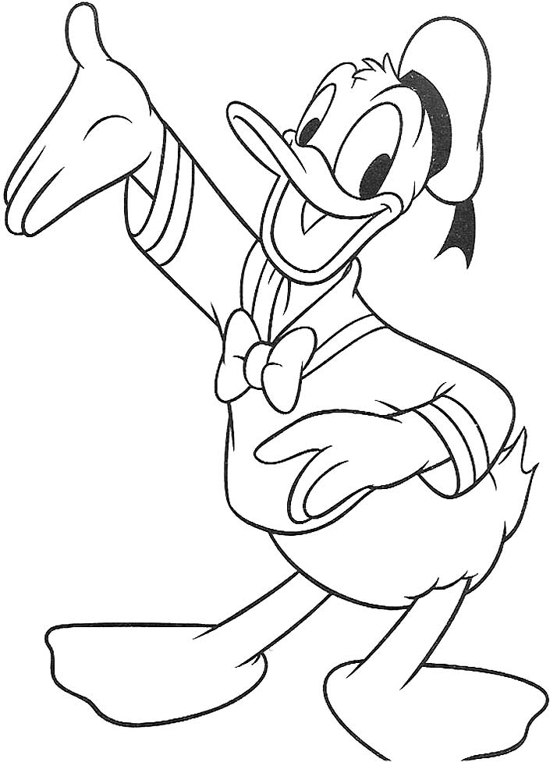
Выводы:
Перераспределение обязанностей по проведению аналитики позволяет снизить нагрузку на аналитиков в период острого дефицита ресурсов, но имеет ограничения и не может являться постоянным.
Привлечение тестирования на стадии проработки требований является хорошей практикой, которую помогает выявлять недочеты в аналитике до начала разработки.
Знания и навыки проведения аналитики у Владельцев продуктов и Руководителей проектов в целом повышают качество формулировок бизнес-требований и скорость достижения договоренностей с заказчиком.

Slide 12

Спасибо за внимание
Власова Анастасия
МТС ИТ
nk.kachurina@gmail.com
linkedin.com/in/vlasovank
facebook.com/vlasova.nk

